Slide 1
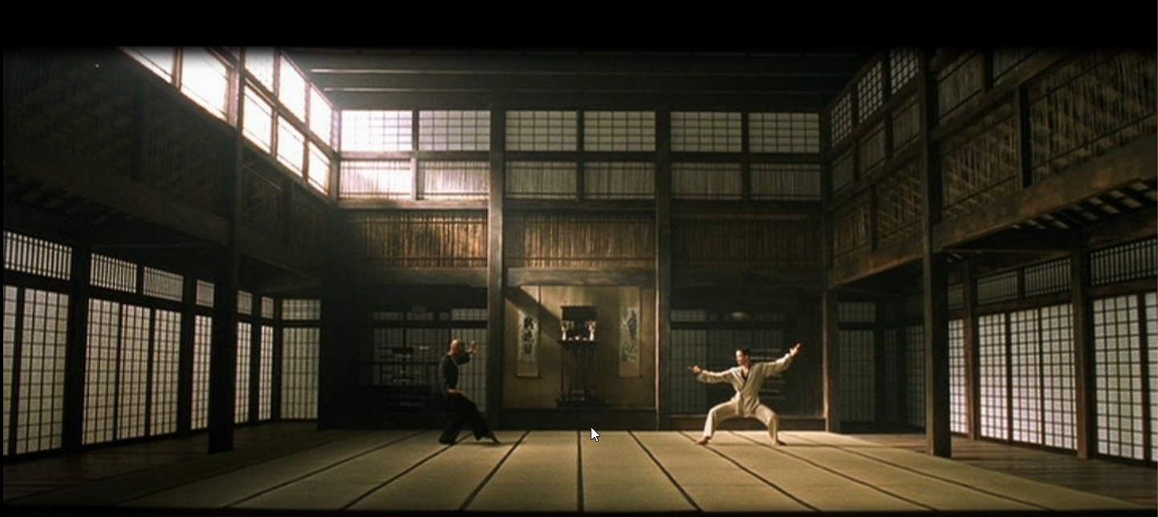
Hallo allemaal
Kata: TDD – Extending the warehouse
28 april 2016

Slide 2
TDD – extending the warehouse
Agenda
R# - hints en tips (30 minuten)
Test Driven Development
Pair Programming
Kata (75 minuten)
Presentatie en feedback (35 minuten)

Slide 3
Test driven development
In vogelvlucht
Simpele regels (maar niet altijd gemakkelijk!)
Schrijf een falende test (specificaties en requirements!) mantra: rood - groen
Draai alle testen → alleen laatste faalt
Schrijf code om test te laten slagen → zo simpel mogelijk (KISS, YAGNI)
Draai alle testen → alles succesvol
Refactor de code → clean code, SOLID
Draai alle unit testen → alles (nog steeds) succesvol

Slide 4
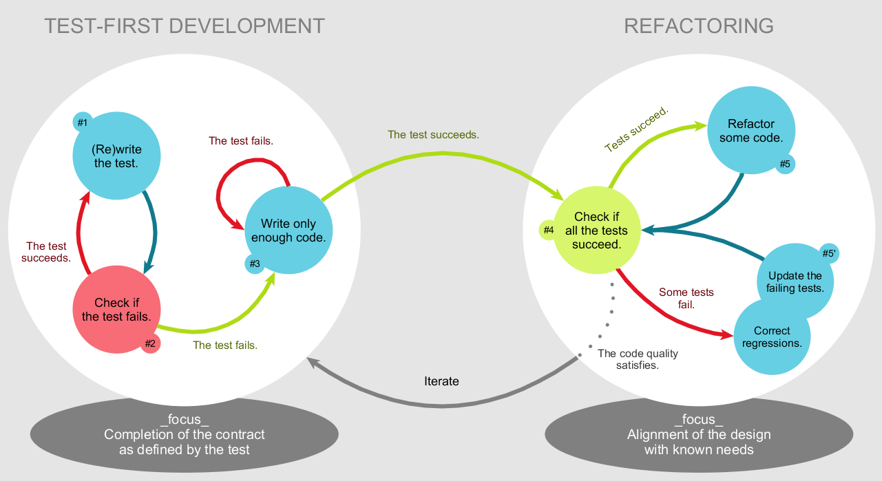
Test driven development
TTD plaatje

Slide 5
Test driven development
nadelen
Nadelen t.o.v. geen unit testen
Meer (test) code; meer tijd…
Nadelen t.o.v. Code First
Compleet ander concept / werkwijze
Meer (test) code; meer tijd…
Valkuil: unit test ≠ integratie- of systeemtest

Slide 6
Test driven development
Voordelen
Voordelen
Directe code review!
Test cases gebaseerd op requirements
Gekeken vanuit perspectief van gebruiker
Geen overbodige code (KISS & YAGNI principes)
Alle code vanaf begin af aan getest
Fouten (ook functioneel!) in vroeg stadium zichtbaar
SOLID, (c)lean en beter leesbare code
TDD helpt bij het oplossen van bugs
Verhoogt productiviteit (lange termijn)

Slide 7
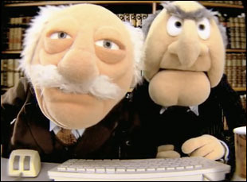
Pair Programming
Nut?
Doel:
Leren (van elkaar)
Beter eindresultaat
Waarom:
Kennis (hogere “bus-count”)
Minder fouten
Beter leesbare en onder houdbare code
Teammoraal – niet alleen op saaie of uitdagende US’s
Flexibiliteit in team
Sneller met het oplossen van een probleem
Notes:
We ‘pairen’ al meer dan we denken… Code review, rubber ducking, meekijken met een bug, …

Slide 8
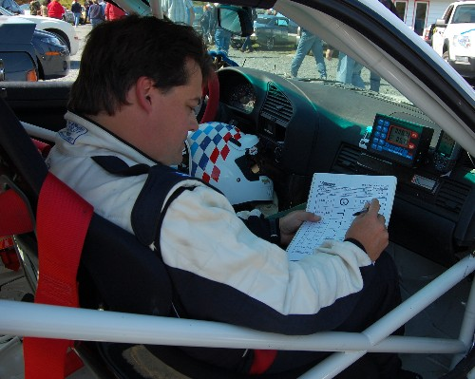
Pair programming
concept
De Navigator / observer /co-driver)
Houdt de oplossing / het probleem in de gaten
Stel vragen
GEEN code schrijven (“Laat mij maar even…”)
Houdt focus: KISS, YAGNI
Controleert op leesbaarheid en begrijpelijke code
Helpt / denkt mee (big picture)
Niet direct commentaar / hulp geven

Slide 9
Pair programming
concept
De Driver
Schrijft de code
Luistert naar de navigator
Verteld de navigator zijn ideeën (vertel wat je denkt)
Reageer constructief op feedback van navigator

Slide 10
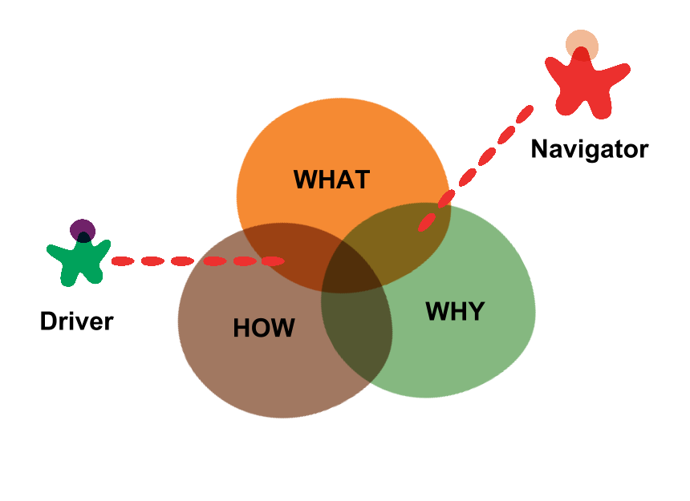
Pair programming
schematisch

Slide 11
Pair programming
Hoe dan?
Optie 1
Persoon 1 schrijft een falende test
Persoon 2 implementeert de code
Persoon 2 schrijft een falende test
Persoon 1 implementeert de code
Optie 2
Wissel per x minuten af…

Slide 12
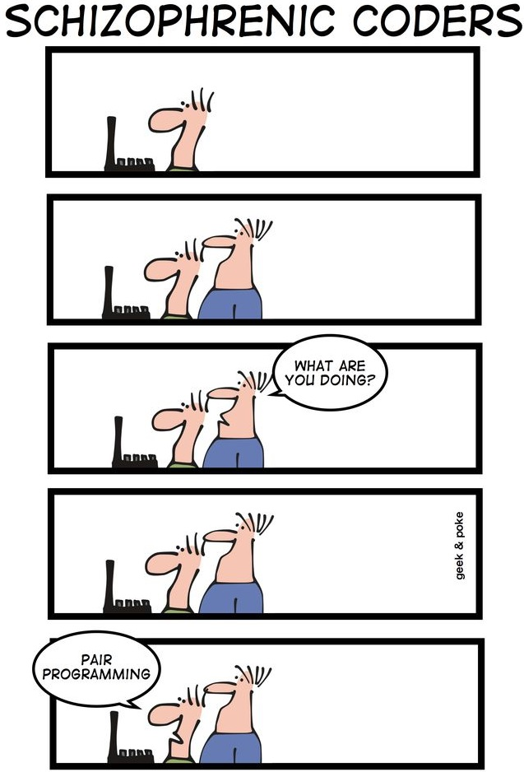

Pair programming
Dus…

Slide 13
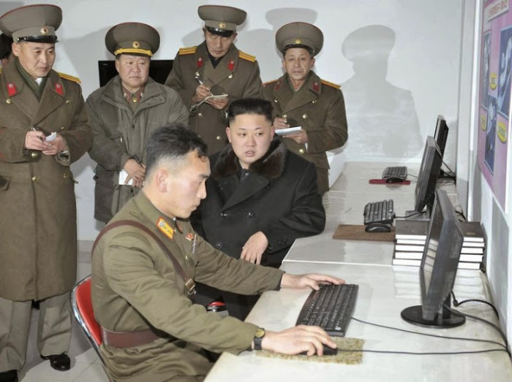
Group programming
The next level…

Slide 14
De kata
User stories
Als voorraadbeheerder wil ik aan kunnen geven dat er een maximaal gewicht van producten op een plank (Shelf) kunnen liggen, zodat de planken niet overbelast raken.
Als voorraadbeheerder wil ik aan kunnen geven dat er een maximaal gewicht van producten op een rek (Rack) kunnen liggen, zodat de rekken niet overbelast raken.
Als voorraadbeheerder wil ik dat op een plank er maar 1 product mag liggen, zodat producten geen effect op elkaar hebben.
Als voorraadbeheerder wil ik kunnen aangeven dat er wel 2 non-food producten op een plank mogen liggen, omdat dat ruimte kan besparen in het warehouse.
Als voorraadbeheerder wil ik kunnen aangeven dat wanneer de Airco aan is, er wel meerdere food producten op een plank mogen liggen, omdat het dan koel genoeg is.
Als voorraadbeheerder wil ik kunnen aangeven dat een gebouw alleen food, non-food of beide mag bevatten, omdat ik dan een betere scheiding heb in welk gebouw ik zaken opsla.
Als voorraadbeheerder wil ik in gevallen waarbij het systeem weigert producten op de plank te leggen, alternatieve planken zien in het zelfde gebouw.
Notes:
Express klein font → uitdelen met de Acceptatie Criteria erbij. Marco en ik zijn ‘PO’ van de opdracht.

Slide 15
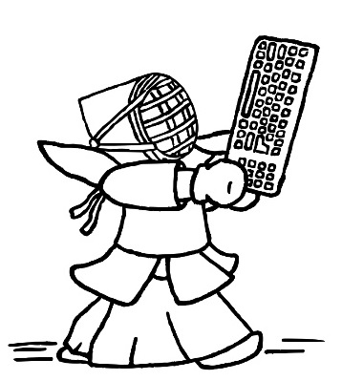
Presentaties en feedback
Demo time

Slide 16
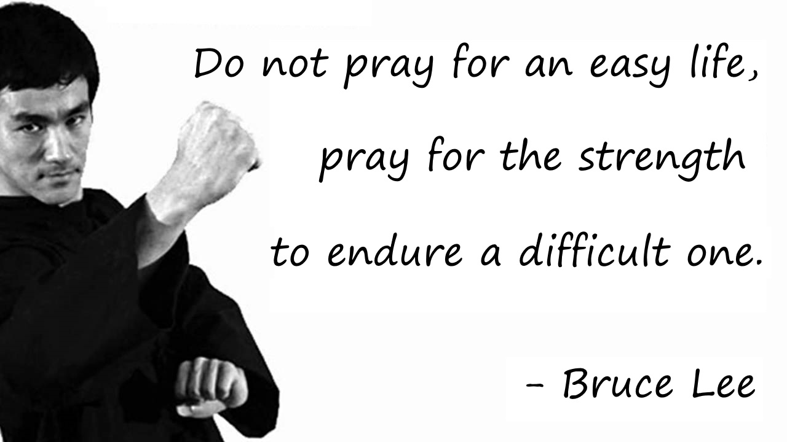
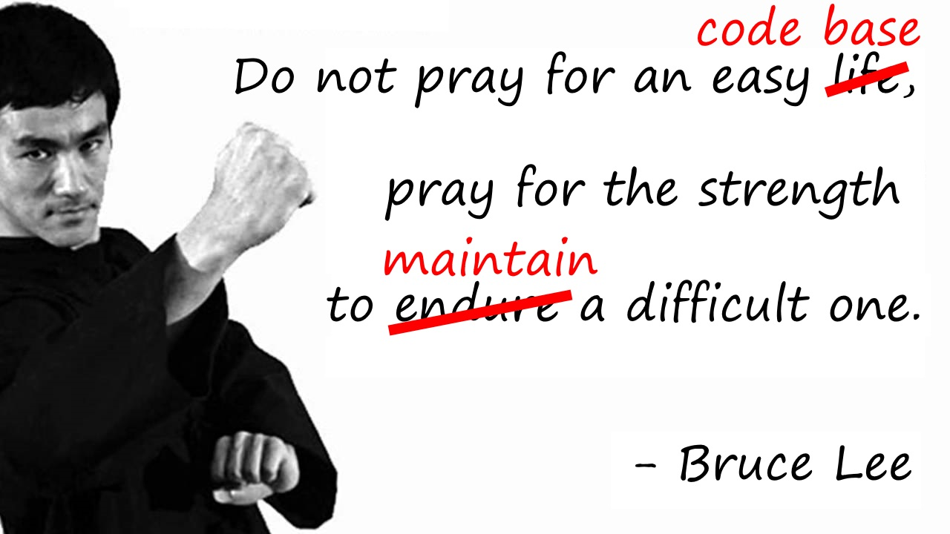
Tot slot

